Slide 1
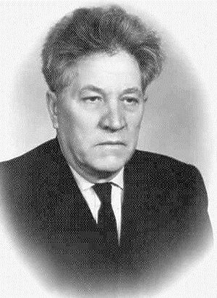
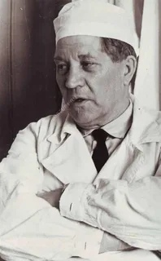
Георгий Фёдорович Синяков
ВРАЧ, СПАСШИЙ ТЫСЯЧИ УЗНИКОВ КОНЦЛАГЕРЕЙ
Выполнила студентка 1 курса педиатрического факультета , 112 группы
Дюдина Алина

Slide 2
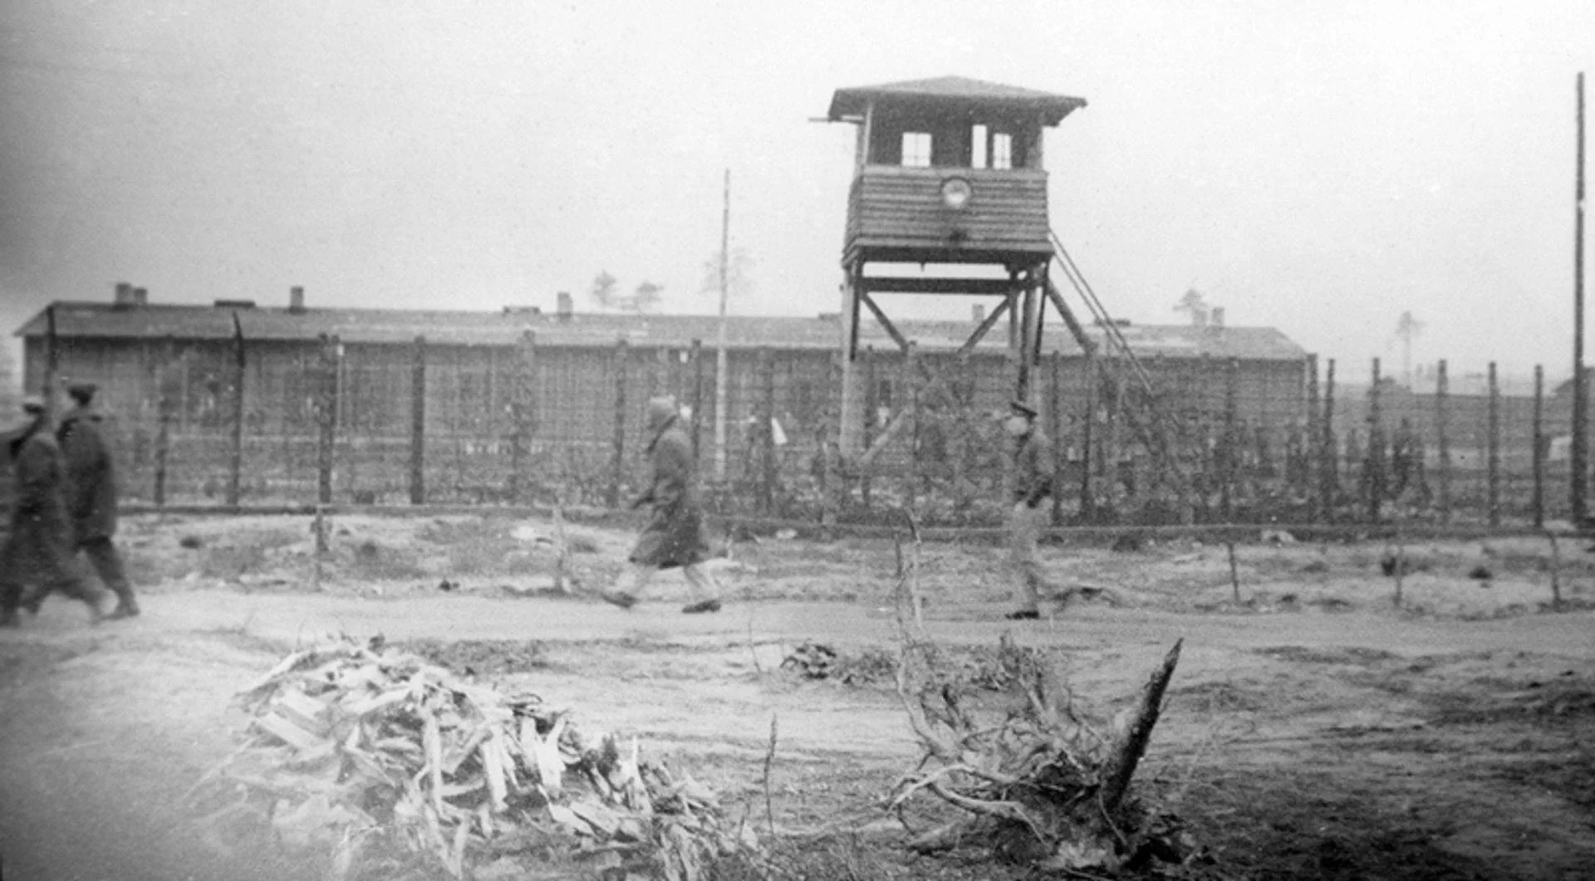
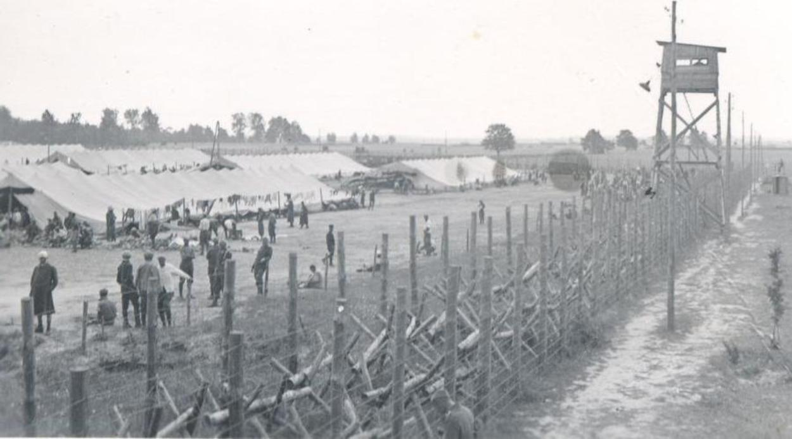
Георгий Федорович был призван в действующую армию 23 июня 1941 года,в первые месяцы войны он числился ведущим хирургом медико-санитарного батальона, был военврачом 2 ранга. Во время боёв за Киев врач до последней секунды оказывал помощь попавшим в окружение раненым солдатам, пока гитлеровцы не заставили его бросить это «ненужное занятие».
5 октября 1941 года вместе раненными советскими воинами попал в плен под Киевом. Изначально молодой врач прошёл два концлагеря, Борисполь и Дарницу,потом его направили в Кюстринский международный лагерь для военнопленных, где содержались пленные из разных стран Европы и СССР — Шталаг III-A. За всё время через лагерь прошло более 200 000 заключенных — в основном французов, поляков и русских.

Slide 3
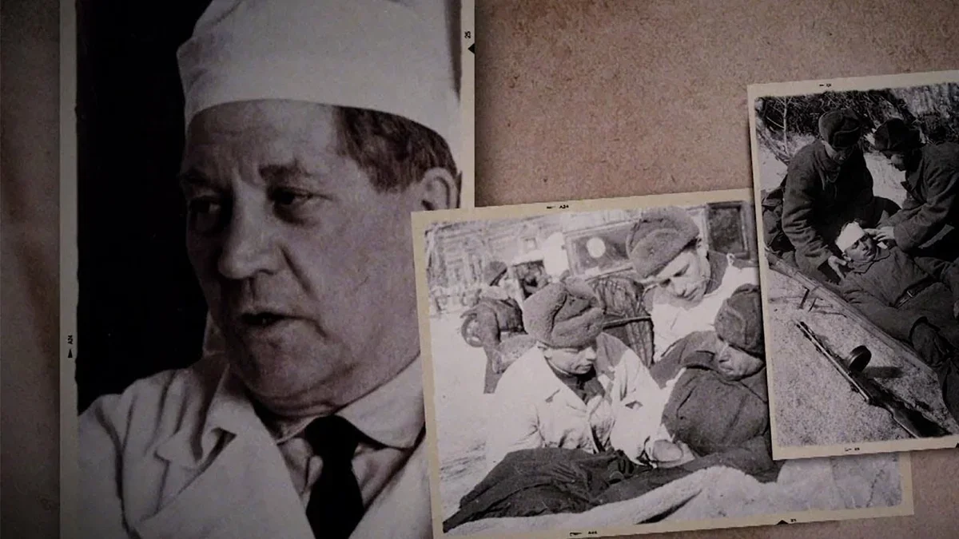
Медицинское обеспечение советских военнопленных в лагере было на самом низком уровне — лазарета.
Весть о том, что в лагере оказался врач, быстро облетела немцев. Решено было устроить русскому доктору экзамен — он, голодный и босой, несколько часов подряд делал резекцию желудка. Экзаменовать молодого русского приставили нескольких военнопленных докторов из европейских стран. У ассистентов Синякова дрожали руки, а Георгий так спокойно и чётко выполнял необходимые манипуляции, что даже у немцев пропала тяга устраивать впредь испытания специалисту. Хотя кто-то из них до этого язвил, что самый лучший хирург из СССР не стоит немецкого санитара.
Синяков был назначен именно в
этот лазарет хирургом.

Slide 4
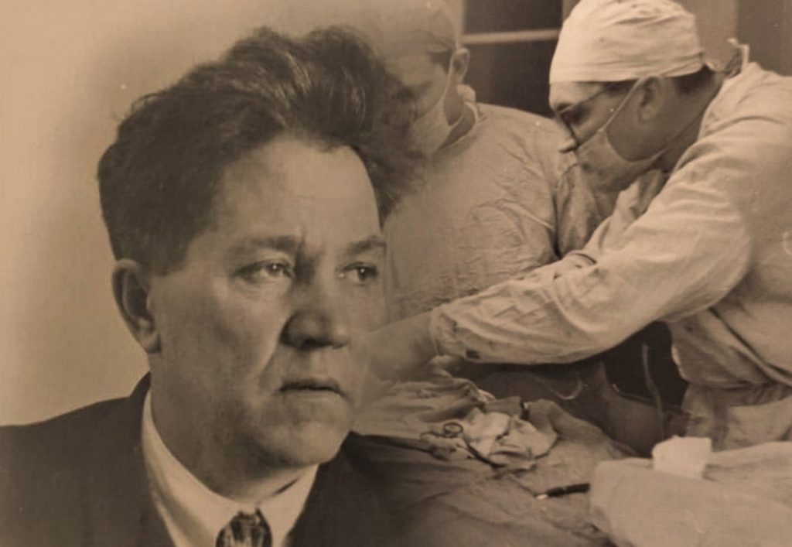
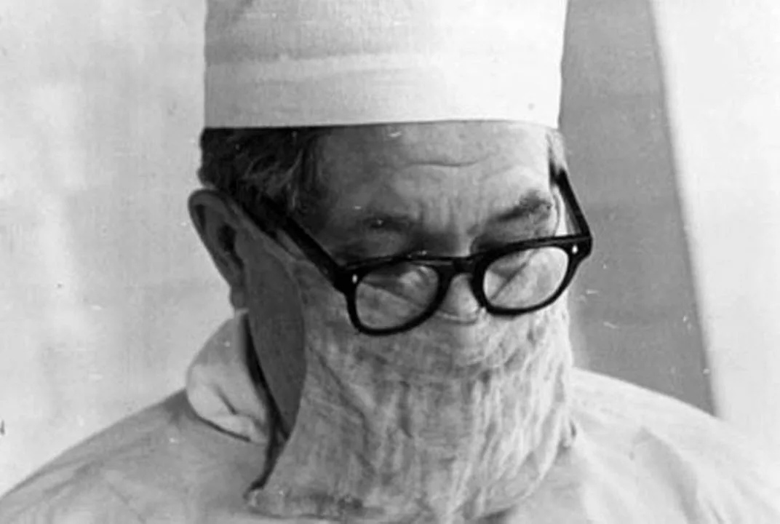
Синяков не отходил от операционного стола. Сутки напролёт он оперировал раненых солдат. Весть о гениальном враче разошлась далеко за пределы концлагеря. Немцы стали привозить своих родных и знакомых в особо крайних случаях к пленному русскому. Однажды Синяков оперировал немецкого мальчика, подавившегося костью. Когда ребёнок пришёл в себя, заплаканная жена «истинного арийца» поцеловала руку пленному русскому и встала перед ним на колени. После этого Синякову был назначен дополнительный паёк, а также стали положены некоторые льготы, типа свободного передвижения по территории концлагеря, огороженного тремя рядами сетки с железной проволокой. Врач же частью своего усиленного пайка с первого дня делился с ранеными: обменивал сало на хлеб и картошку, которой можно было накормить большее число заключённых.

Slide 5
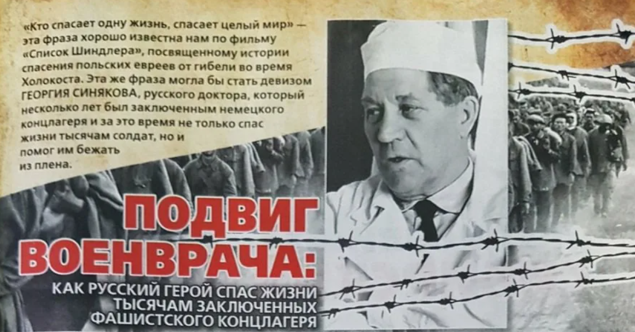
А потом Георгий возглавил подпольный комитет. Врач помогал организовывать побеги из Кюстрина. Он распространял листовки, где рассказывалось об успехах Советской армии, поднимал дух советских пленных: уже тогда доктор предполагал, что это — тоже один из методов лечения.

Slide 6
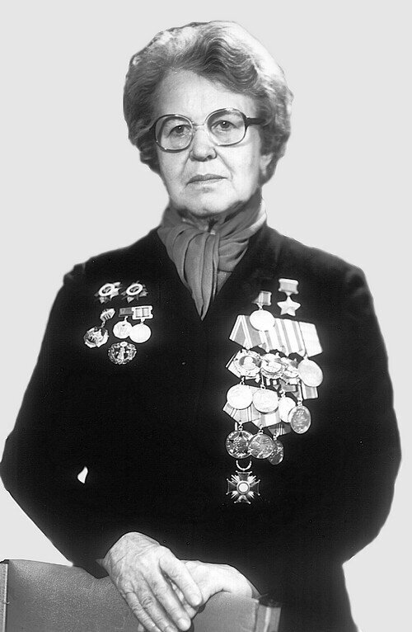
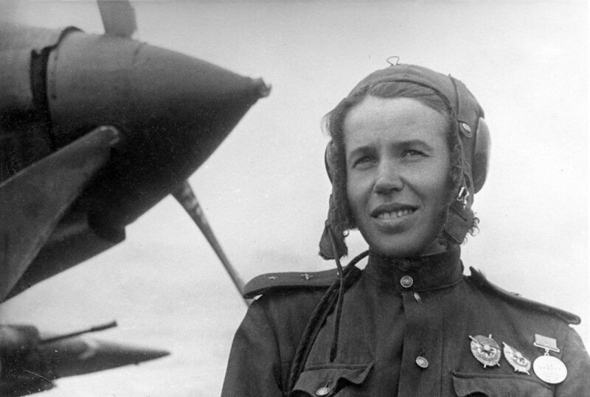
Он изобрёл такие лекарства, которые на самом деле отлично затягивали раны больным, но с виду эти ранения выглядели свежими. Именно такую мазь Георгий использовал, когда фашисты подбили легендарную Анну Егорову. Гитлеровцы ждали, когда отважная лётчица поправится, чтобы устроить показательную смерть, а она всё «угасала и угасала». На самом деле несколько восхищающихся смелостью Анны пленных, и в их числе Синяков, помогали девушке, как могли. Поляк-портной сшил ей из оборванной робы юбку, кто-то собирал по каплям рыбий жир, Синяков лечил, делая вид, что ей лекарства не помогают. Потом Анна поправилась и при помощи Синякова бежала из концлагеря. Советские солдаты, слышавшие о смерти легендарной лётчицы, едва поверили в её чудесное воскрешение.

Slide 7
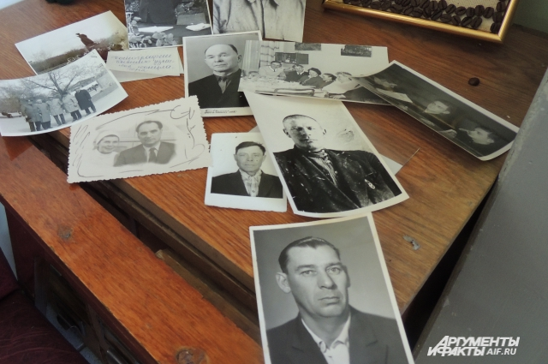
Способы спасения солдат были разными, но чаще всего Георгий стал использовать имитацию смерти. К счастью, никому из гитлеровцев не пришло в голову подумать, почему большинство раненых заключённых, которым удавались побеги, прошли перед этим лечение у «русского доктора». Георгий Фёдорович научил больных имитировать собственную смерть. Громко констатировав фашистам, что очередной солдат умер, Георгий знал, что жизнь ещё одного советского человека спасена. «Труп» вывозили с другими действительно умершими, сбрасывали в ров неподалёку от Кюстрина, а когда фашисты уезжали, пленный «воскресал», чтобы пробраться к своим.
Фотографии спасённых русских солдат занимают отдельную папку в музее истории медицины Челябинска.

Slide 8
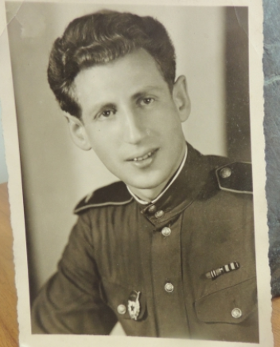
Илья эренбург
Чтобы спасти восемнадцатилетнего пленного советского солдата еврейского происхождения по имени Илья Эренбург, Георгию Фёдоровичу пришлось усовершенствовать свой приём с воскрешением. Надсмотрщики спрашивали Синякова, кивая на Эренбурга: «Юде?». «Нет, русский», — уверенно и чётко отвечал врач. Он знал, что с такой фамилией у Ильи нет ни единого шанса на спасение. Доктор, спрятав документы Эренбурга, так же, как прятал награды лётчицы Егоровой, придумал раненому молодому парню фамилию Белоусов. Понимая, что смерть идущего на поправку «юде» может вызвать вопросы у надсмотрщиков, месяц доктор думал, как быть. Он решил имитировать внезапное ухудшение здоровья Ильи, перевёл его в инфекционное отделение, куда фашисты боялись нос совать. Парень «умер» здесь. Илья Эренбург «воскрес», перешёл линию фронта и закончил войну офицером в Берлине.

Slide 9
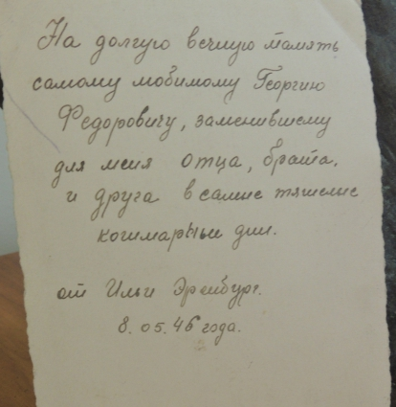
Ровно через год после окончания войны доктор отыскал молодого человека. Чудом сохранилась фотокарточка Ильи Эренбурга, которую он прислал «русскому доктору», с надписью на обороте, что Синяков спас его в самые трудные дни жизни и заменил ему отца.

Slide 10
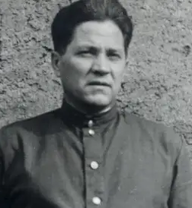
Последний подвиг в лагере «русский доктор» совершил уже перед тем, как русские танки освободили Кюстрин. Тех заключённых, что были покрепче, гитлеровцы закинули в эшелоны, а остальных решили расстрелять в лагере. На смерть были обречены три тысячи пленных. Случайно об этом узнал Синяков. Ему говорили, не бойтесь, доктор, вас не расстреляют. Но Георгий не мог оставить своих раненых, которых он прооперировал тысячи, и, как в начале войны, в боях под Киевом, не бросил их, а решился на немыслимо отважный шаг. Он уговорил переводчика пойти к фашистскому начальству и стал просить гитлеровцев пощадить измученных пленников, не брать ещё один грех на душу. Переводчик с трясущимися от страха руками передал слова Синякова фашистам. Они ушли из лагеря без единого выстрела. И тут же в Кюстрин вошла танковая группа майора Ильина.
Оказавшись среди своих, доктор продолжил оперировать. Известно, что за первые сутки он спас семьдесят раненых танкистов.
В 1945-м Георгий Синяков расписался на рейхстаге.

Slide 11
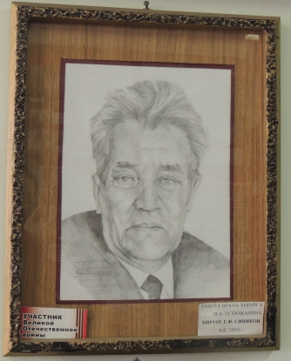
Послевоенное время
После войны Георгий Фёдорович переехал в Челябинск. Он работал заведующим хирургическим отделением медсанчасти легендарного ЧТЗ, преподавал в мединституте. О войне не говорил. Студенты вспоминали, что Георгий Фёдорович был очень добрым, подчёркнуто вежливым, интересным и спокойным человеком. Многие и не предполагали, что он был на войне, а про концлагерь и вовсе не думали.

Slide 12
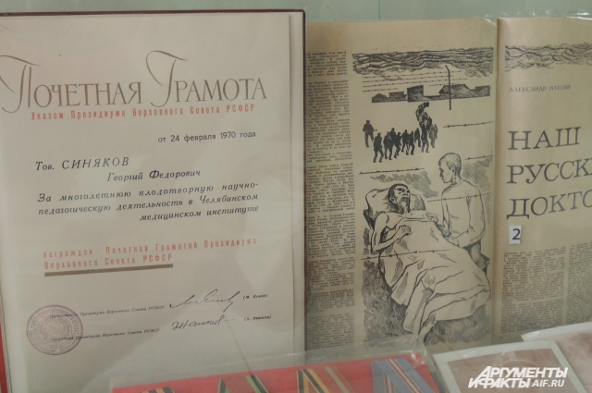
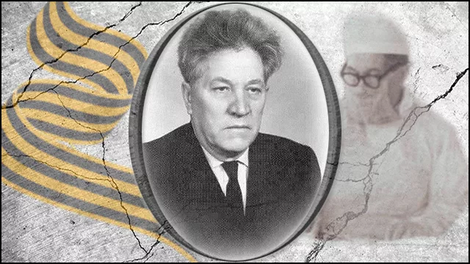
Говорили, что Синякова после интервью Егоровой пытались выдвинуть на награды, но «пленное прошлое» не ценилось в послевоенные времена. Тысячи спасённых Георгием Фёдоровичем говорили, что он был действительно врачом с большой буквы, настоящим «Русским Доктором». Известно, что свой день рождения Синяков отмечал в день окончания Воронежского университета, считая, что родился тогда, когда получил диплом врача.

Slide 13
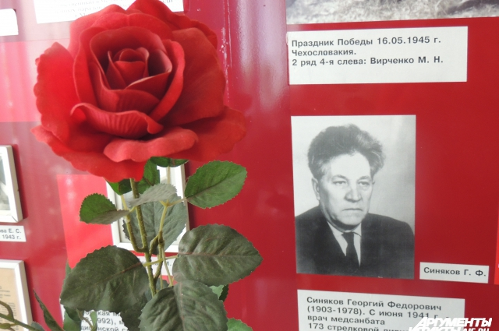
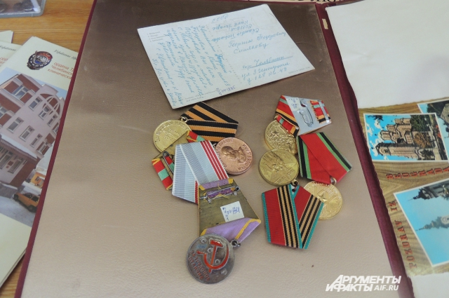
После интервью летчицы Егоровой в Челябинск со всех уголков мира тотчас пошли письма с надписью на конверте: город Челябинск, доктору Георгию Синякову. Что удивительно, они доходили до адресата! Сотни человек трогательно благодарили спасшего их врача, плакали, когда вспоминали своё пребывание в лагере, смеялись, когда писали о том, как Синяков обманывал гитлеровцев и организовывал побеги, рассказывали о том, как сложилась их дальнейшая жизнь. А скромный врач-хирург, ещё в концлагере получивший имя «чудесный русский доктор», никогда доселе не рассказывавший о войне, лишь говорил, что выполнял свой долг, и «не в плену победа делалась».

